Slide 1
Криптографско API в уеб средата
Йоан Байчев
0MI0600328

Slide 2
Защо изобщо ни трябва?
Логин и токени
Криптиране на файл още преди качване
Подпис/проверка на цялост

Slide 3
Какво е Web Cryptography API?
Стандартен интерфейс
Достъпване
window.crypto (за общи неща)
crypto.subtle (за самите оперативни неща)
Защо е по добре от JS библиотека?

Slide 4
Архитектура

Slide 5
Поток на едно повикване

Slide 6
Какво може SubtleCrypto?
Криптографски операции
Хеширане (digest)
Симетрично криптиране (encrypt и decrypt)
Асиметрично криптиране (sign и verify)
Управление на ключовете (generateKey, deriveKey)

Slide 7
Secure Context
Какво е Secure Context?
✅ Работи | ❌ Не работи
https://... | http://...
http://localhost | file:///...
http://127.0.0.1 | смесен HTTP/HTTPS

Slide 8
Подводни камъни
⚠️ Грешка | 💥 Защо е проблем
Преизползван IV в AES-GCM | Режимът се чупи, ключът може да изтече
digest за пароли | Твърде бърз — бруте форс е тривиален
Забравен secure context | crypto.subtle е undefined

Slide 9
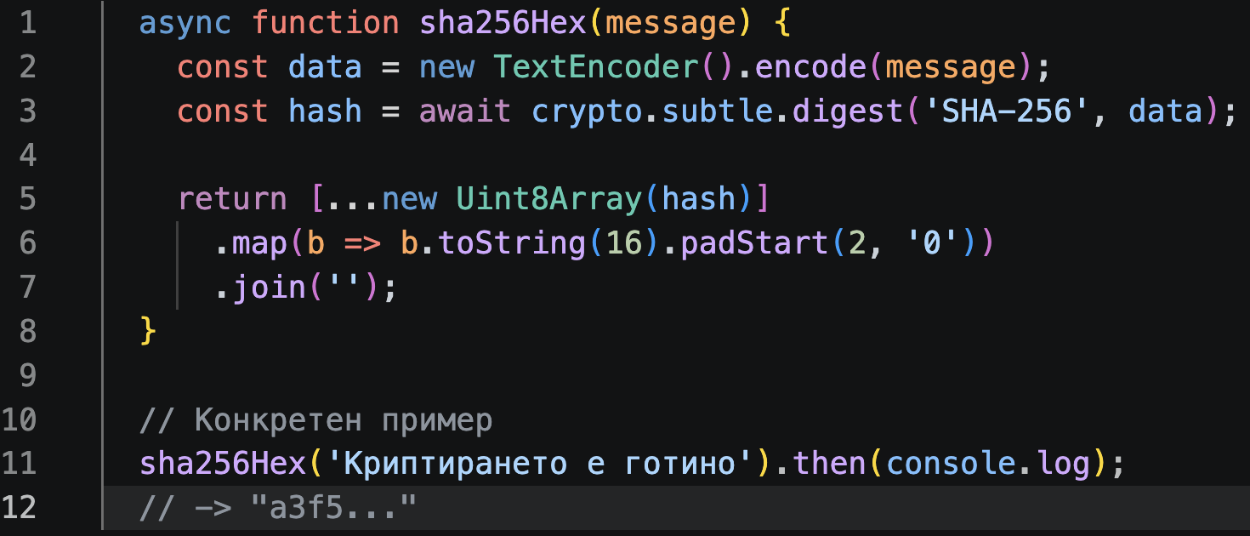
Кодов пример: SHA-256

Slide 10
Извод
Web Crypto = по-бързо, по-сигурно, по-малко код от чист JS
Не заменя TLS - допълва го за операции вътре в страницата
Винаги: secure context + правилни параметри

Slide 11
Благодаря за вниманието!

